Slide 1
Clase 063 — Gestión de secretos: Vault y KMS
parte 2 criptografia aplicada
Programa de Ciberseguridad Moderna

Slide 2
🎯 Objetivo
• Aprender a gestionar el ciclo de vida de las claves y secretos en sistemas reales: dónde guardarlos, cómo rotarlos, cómo evitar hardcodearlos en el código, y qué papel juegan los HSM, los servicios…

Slide 3
📚 Resultados de aprendizaje
• Al finalizar, el alumno podrá:
• Explicar por qué los secretos no deben vivir en el código ni en el control de versiones.
• Describir envelope encryption y la jerarquía de claves (KEK/DEK).
• Diferenciar un KMS, un HSM y un gestor de secretos como Vault.
• Operar un Vault de laboratorio: almacenar, leer y rotar secretos.
• Aplicar rotación de claves, versionado y mínimo privilegio.

Slide 4
🗺️ Temas
• 1 — Secretos en el código: anti-patrón
• 2 — HSM y raíz de confianza
• 3 — KMS y cifrado como servicio
• 4 — Envelope encryption (KEK/DEK)
• 5 — HashiCorp Vault
• 6 — Secretos dinámicos
• 7 — Rotación y mínimo privilegio

Slide 5
🧠 Explicación en profundidad
• Toda la parte ha construido mecanismos que dependen de una clave secreta. Queda la
• pregunta incómoda: ¿dónde se guarda esa clave? Es un problema recursivo —cifrar la
• clave exige otra clave— y su mala resolución es responsable de más brechas que cualquier
• debilidad algorítmica.
• El anti-patrón universal es el secreto en el código. Una credencial escrita en el
• repositorio se replica en cada clon, viaja a cada CI, sobrevive en el historial de Git
• —borrar el fichero no la elimina, como fija la clase 018— y se filtra en cuanto el

Slide 6
📖 Definiciones y características
• Gestión de secretos: prácticas y herramientas para almacenar, distribuir y rotar claves, tokens y credenciales. Característica: centraliza y audita el acceso.
• HSM (Hardware Security Module): dispositivo que genera y custodia claves sin exportarlas; ancla de confianza física.
• KMS: servicio gestionado que crea y usa claves; a menudo respaldado por HSM. Ofrece cifrado como servicio (la clave nunca sale).
• Envelope encryption: se cifra el dato con una DEK (clave de datos) y la DEK se cifra con una KEK (clave maestra) del KMS. Escala y limita el uso directo de la KEK.
• HashiCorp Vault: sistema para almacenar secretos, emitir credenciales dinámicas y actuar como motor de cifrado (transit).
• Secreto dinámico: credencial de vida corta generada bajo demanda (p. ej. acceso temporal a una base de datos), reduciendo el riesgo.
• Mínimo privilegio / rotación: cada identidad accede solo a lo necesario y las claves se renuevan periódicamente.

Slide 7
📔 Glosario
• Término — Definición concisa
• Secreto en el código — Credencial en el repositorio; anti-patrón que persiste en el historial
• Variable de entorno — Mejor que el código, pero visible en procesos y volcados
• HSM — Dispositivo que guarda claves y solo expone operaciones
• Resistencia a manipulación — Propiedad física del HSM frente a extracción
• KMS — Servicio gestionado de claves en la nube
• KEK — Clave maestra que cifra otras claves; vive en el KMS/HSM

Slide 8
🧪 Laboratorio guiado
• Arranca un Vault de laboratorio:
• Guarda y lee un secreto (KV):
• Cifrado como servicio (transit). Habilita el motor transit, crea una clave y cifra/descifra datos sin que la aplicación vea nunca la clave:
• Envelope encryption (concepto). Explica el flujo: la app pide al KMS/Vault que cifre una DEK; almacena el dato cifrado con la DEK y la DEK cifrada junto a él; para leer, pide descifrar la DEK.
• Rotación. Rota la clave transit (vault write -f transit/keys/miclave/rotate) y verifica que los datos antiguos siguen descifrándose por versión.

Slide 9
✍️ Ejercicios
• Explica tres razones para no guardar secretos en Git.
• Diseña una jerarquía KEK/DEK para cifrar una base de datos.
• Configura un secreto en Vault y léelo desde un script.
• Compara HSM, KMS y Vault en propósito y garantías.
• Investiga cómo se detecta un secreto filtrado (git-secrets, gitleaks).
• Propón una política de rotación y expiración para claves de API.

Slide 10
📝 Reto verificable
• Implementa envelope encryption en una pequeña app: genera una DEK por objeto, cifra los datos con AES-GCM y protege la DEK con el motor transit de Vault (o un KMS de laboratorio); guarda solo el dato…

Slide 11
⚠️ Errores comunes
• Secretos hardcodeados en el repo — Fuga; usa un gestor de secretos y escanea el histórico
• Misma clave para todo y sin rotación — Compromiso total; usa KEK/DEK y rota
• Vault -dev en producción — Inseguro; despliega con almacenamiento y TLS reales
• Permisos excesivos (todos leen todo) — Aplica mínimo privilegio con políticas
• DEK almacenada en claro — Cífrala con la KEK del KMS/Vault

Slide 12
❓ Preguntas frecuentes
• ❓ ¿KMS o Vault?
• KMS gestiona claves (a menudo con HSM) y ofrece cifrado como servicio; Vault añade secretos dinámicos, KV y motores múltiples. Suelen complementarse.
• ❓ ¿Qué es envelope encryption y por qué usarla?
• Cifrar datos con DEKs y proteger esas DEKs con una KEK del KMS; escala, limita el uso de la clave maestra y facilita la rotación.
• ❓ ¿Cada cuánto rotar claves?
• Según política y sensibilidad; adopta rotación automatizada y rota de inmediato ante sospecha de compromiso.

Slide 13
🔗 Referencias
• HashiCorp Vault docs — <https://developer.hashicorp.com/vault/docs>
• AWS KMS Developer Guide — <https://docs.aws.amazon.com/kms/>
• Wong, Real-World Cryptography, cap. 8 y 13.
• OWASP Secrets Management Cheat Sheet — <https://cheatsheetseries.owasp.org/cheatsheets/SecretsManagementCheatSheet.html>

Slide 14
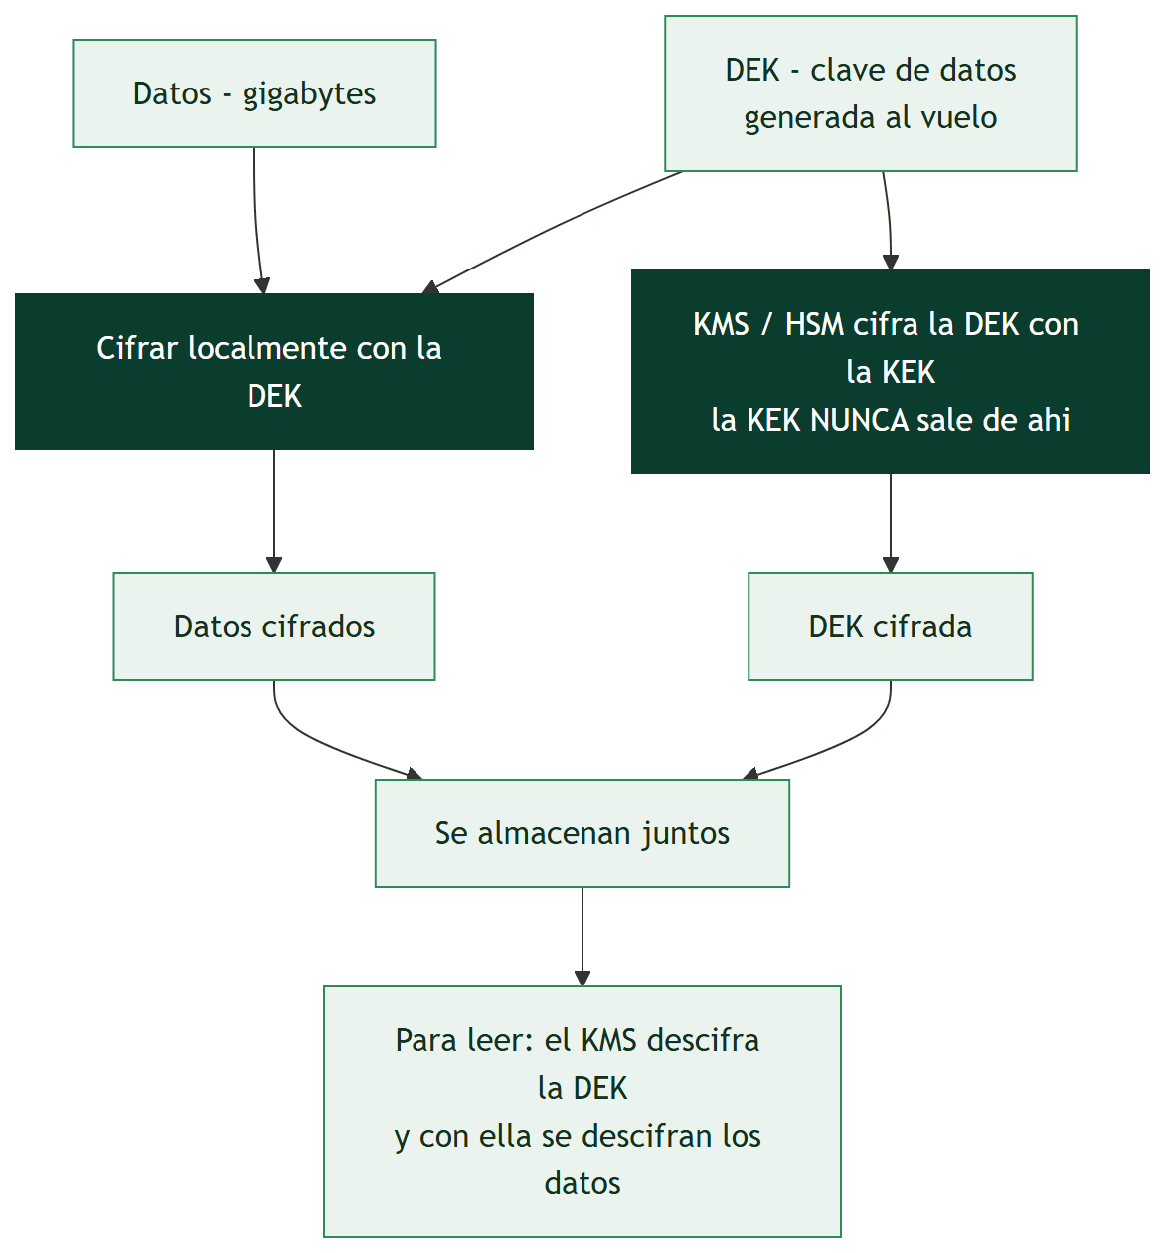
Diagrama de la clase

